Slide 1
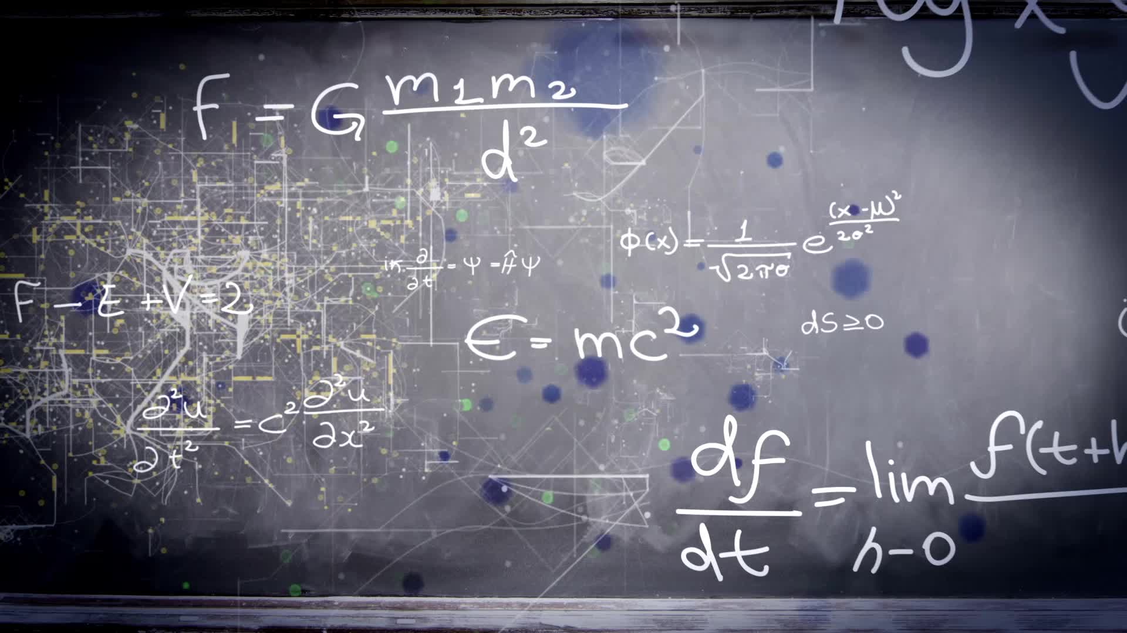
Problemy interpolacji i aproksymacji funkcji
Michał Bert

Slide 2
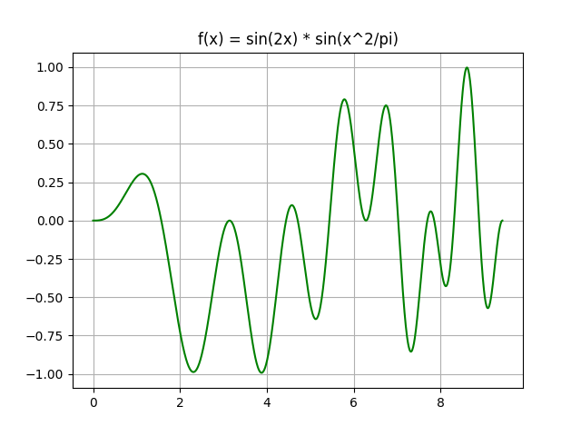

$$f\left(x\right)=\sin\left(2x\right)⋅\sin\left(\frac{x^{2}}{π}\right), x∈[0, 3π]$$

Slide 3
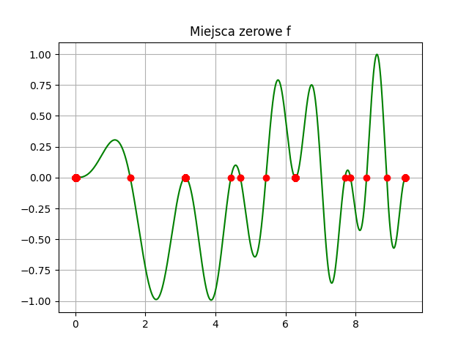

Miejsca zerowe
$x=n\frac{π}{2}, n∈Z$
$x= \sqrt{n}∗ π, n∈Z$
$x= −\sqrt{n}∗ π, n∈Z$

Slide 4

Interpolacja w zagadnieniu Lagrange’a

Slide 5
Węzły w rozkładzie równomiernym są umiejscowione w miejscach zerowych funkcji
Mocno widoczny efekt rungego (w przypadku węzłów rozłożonych równomiernie)

Slide 6
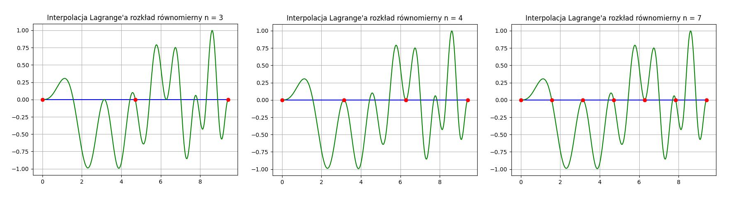

Slide 7
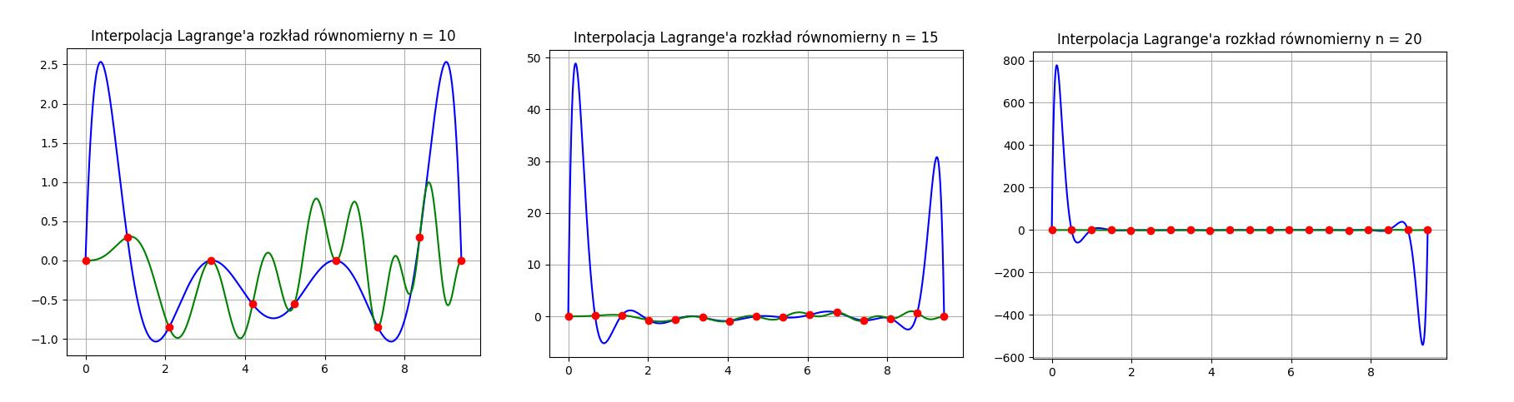

Slide 8
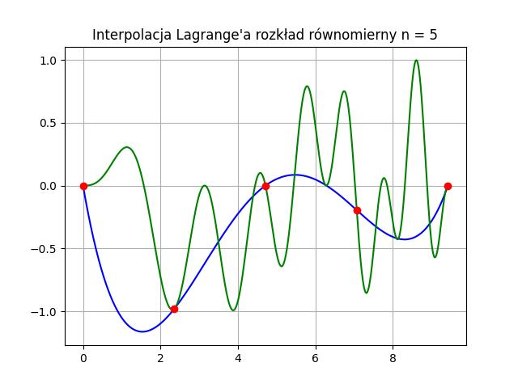

Slide 9
Interpolacja w zagadnienu Hermita

Slide 10
Wartości mocno przekraczają zbiór wartości funkcji
Silny efekt rungego w przypadku rozkładu równomiernego węzłów

Slide 11
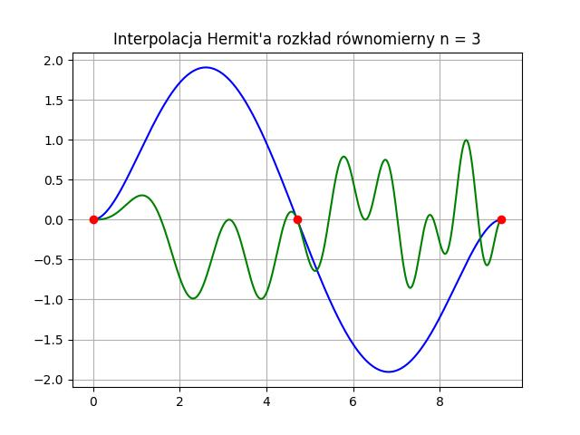

Slide 12
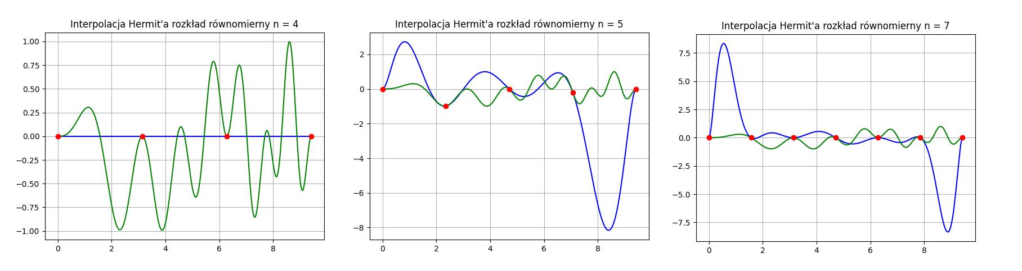

Slide 13
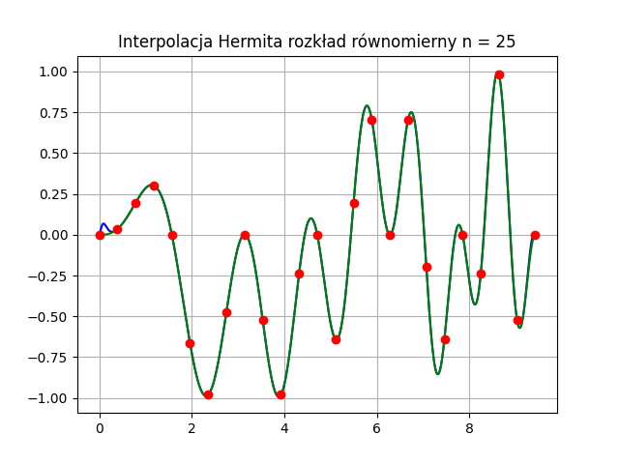

Slide 14
Funkcje sklejane

Slide 15
Węzły w rozkładzie równomiernym umiejscowione są w miejscach zerowych funkcji
Prawa strona funkcji interpoluje się gorzej niż lewa

Slide 16
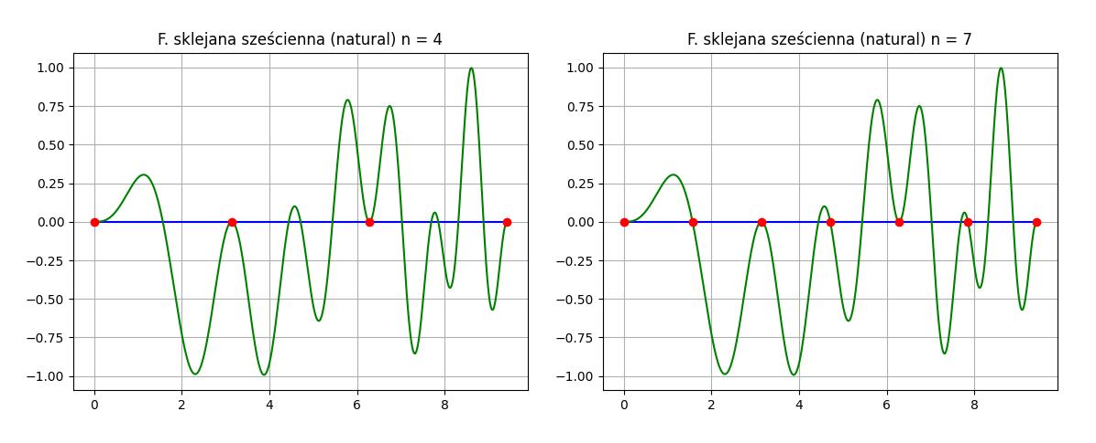

Slide 17
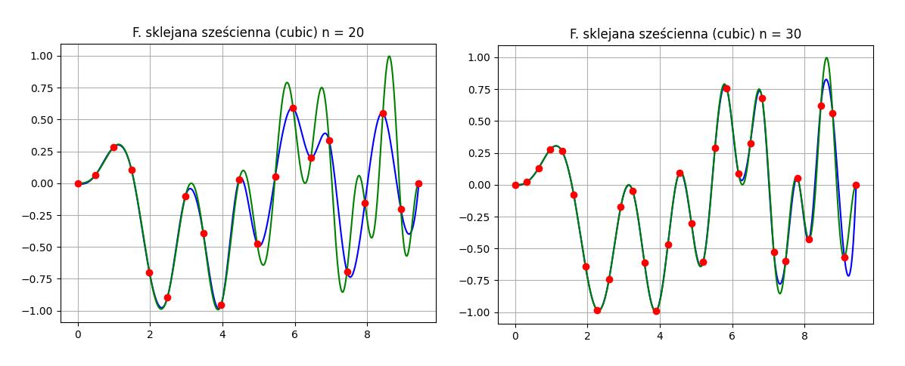

Slide 18
Aproksymacja wielomianami algebraicznymi

Slide 19
Ilość węzłów nie wpływa na dokładność aproksymacji
W niektórych przypadkach błąd maksimum wzrasta wraz ze wzrostem parametru m

Slide 20
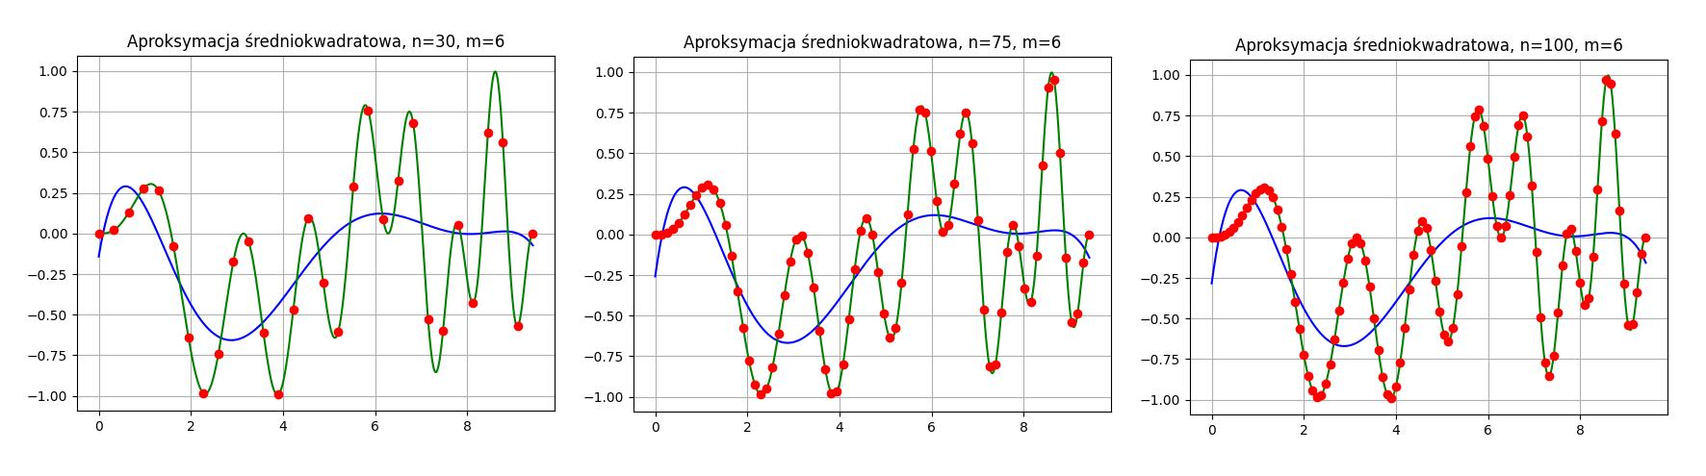

Slide 21
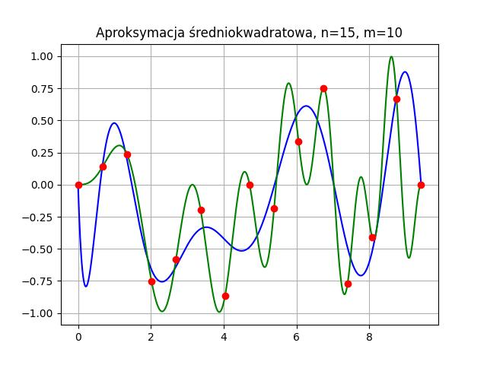

Slide 22
Aproksymacja wielomianami trygonometrycznymi

Slide 23
Funkcja aproksymująca różnie zachowuje się na krańcach przedziałów

Slide 24
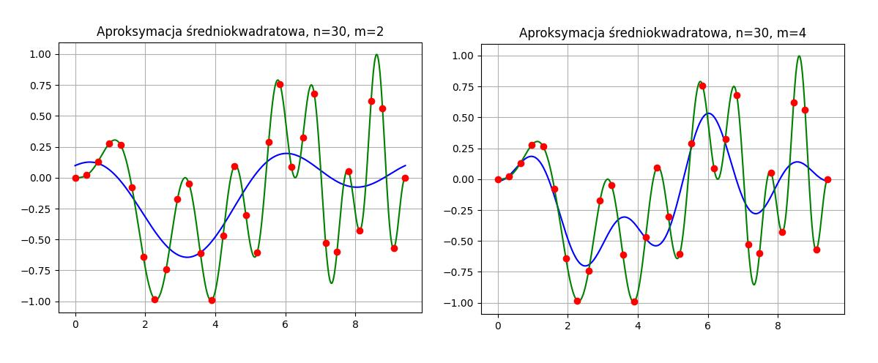

Slide 25
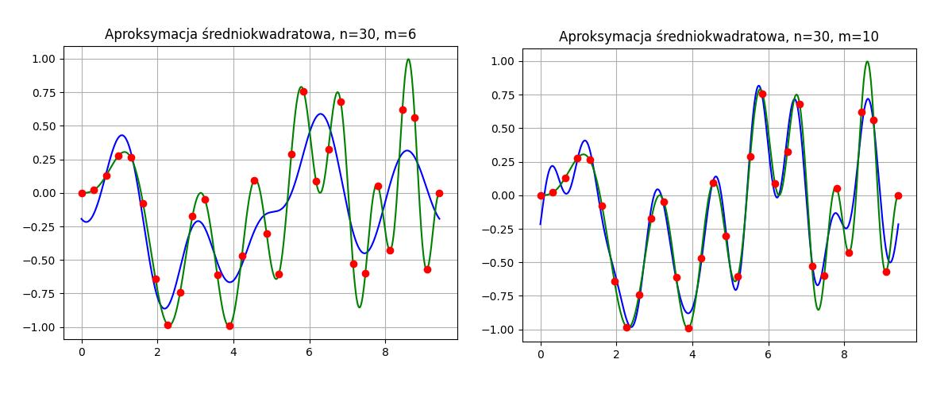

Slide 26
Rozkład w zerach wielomianu Czebyszewa

Slide 27
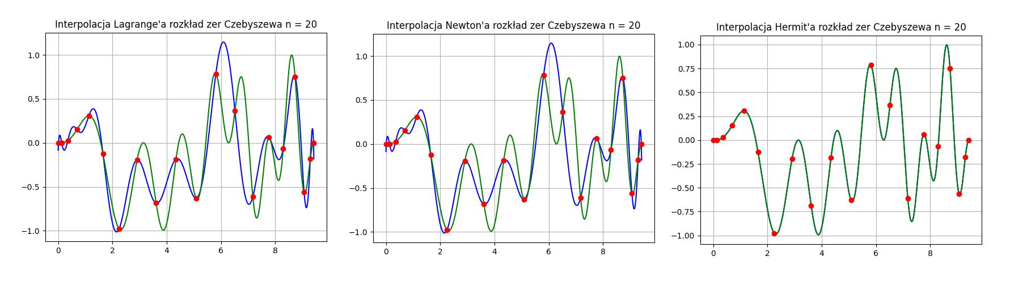

Slide 28
Dziękuję za uwagę
Michał Bert

